Slide 1
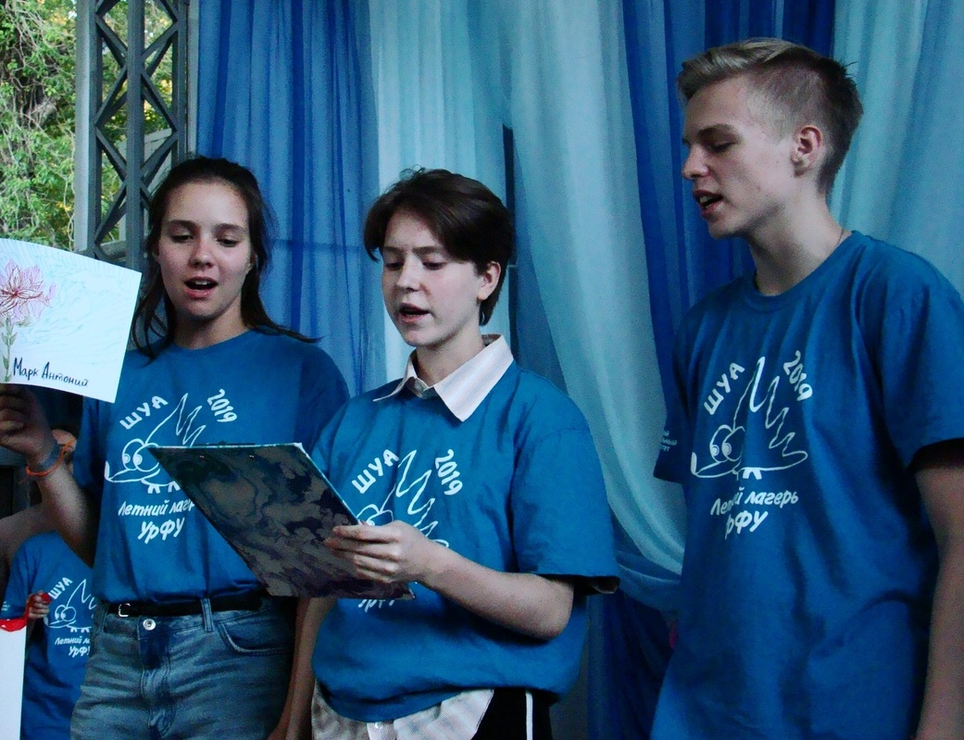
ШКОЛА УСПЕШНОГО АБИТУРИЕНТА 2023

Slide 2
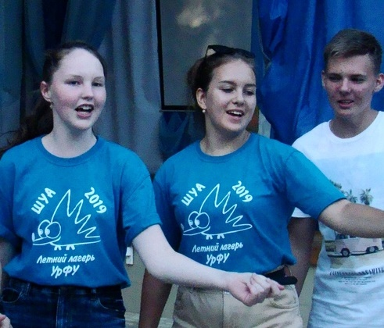
ЧТО ТАКОЕ ШКОЛА УСПЕШНОГО АБИТУРИЕНТА? ШУА работает более 15 лет и подготовил к поступлению в университет более 3000 ребят.
ШУА – это летний университетский профориентационный лагерь. Он предназначен
помочь будущим абитуриентам определиться с выбором будущей профессии,
разобраться в многообразии направлений подготовки и программ университета,
познакомить с университетской культурой и студенческой жизнью.

Slide 3
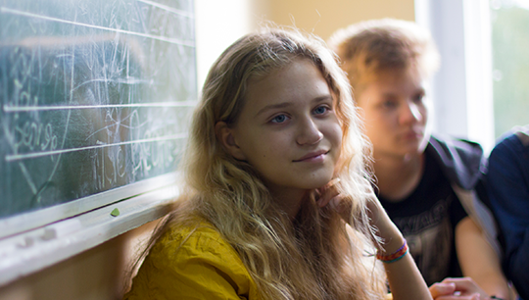
ОБРАЗОВАТЕЛЬНАЯ ПРОГРАММА
профориентационные мероприятия
психологические тренинги
занятия по профилям

Slide 4
ОБРАЗОВАТЕЛЬНЫЕ ПРОФИЛИ ШУА-2021
гуманитарный профиль (история, обществознание, русский язык)
физико-математический профиль (профильная математика, физика, информатика)
химико-биологический профиль (химия, биология, русский язык)
По итогам смены участникам выдается
СЕРТИФИКАТ о прохождении учебной
программы в количестве 36 часов.

Slide 5
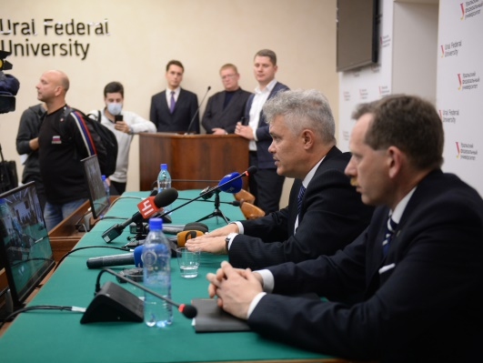
ОБРАЗОВАТЕЛЬНАЯ ПРОГРАММА
занятия проводят высококвалифицированные специалисты – преподаватели УрФУ с использованием авторских методик преподавания
ШУА - день открытых дверей университета каждый день!

Slide 6
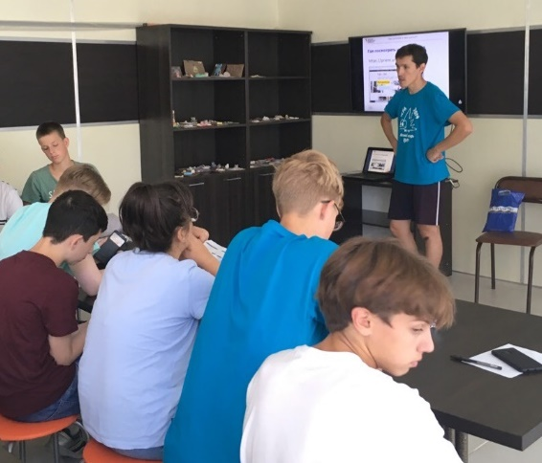
ГУМАНИТАРНЫЙ ПРОФИЛЬ
История – 10 часов
Обществознание – 10 часов
Русский язык – 8 часов
Университетоведение – 4 часа
Психология – 4 часа

Slide 7
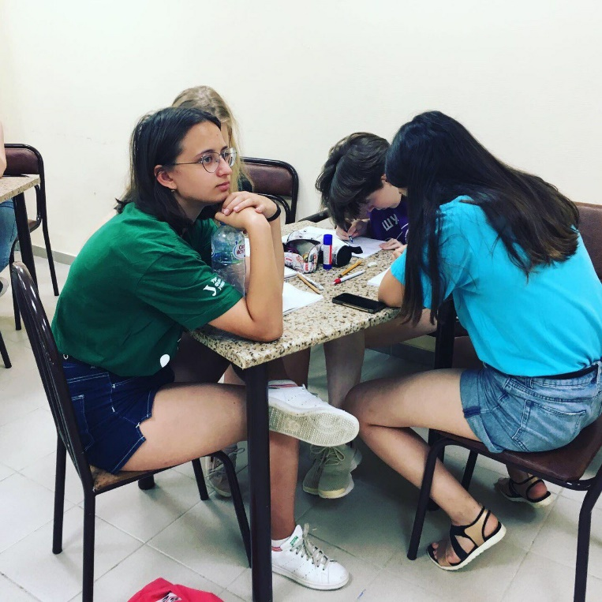
ФИЗИКО-МАТЕМАТИЧЕСКИЙ ПРОФИЛЬ
Профильная математика – 10 часов
Физика – 10 часов
Информатика – 8 часов
Университетоведение – 4 часа
Психология – 4 часа

Slide 8
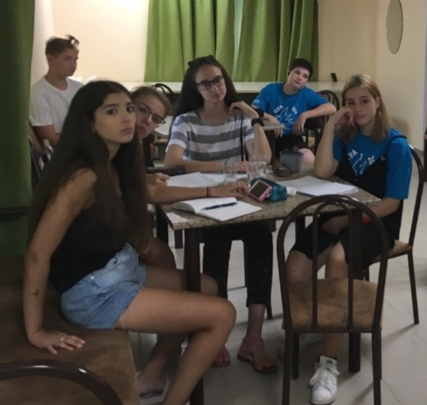
ХИМИКО-БИОЛОГИЧЕСКИЙ ПРОФИЛЬ
Химия – 10 часов
Биология – 10 часов
Русский язык – 8 часов
Университетоведение – 4 часа
Психология – 4 часа

Slide 9
ШКОЛА УСПЕШНОГО ШКОЛЬНИКА
▪ Образовательная программа для школьников, окончивших 6-7 классы, ориентированная на развитие мотивации к обучению, интереса к достижениям современной науки

Slide 10
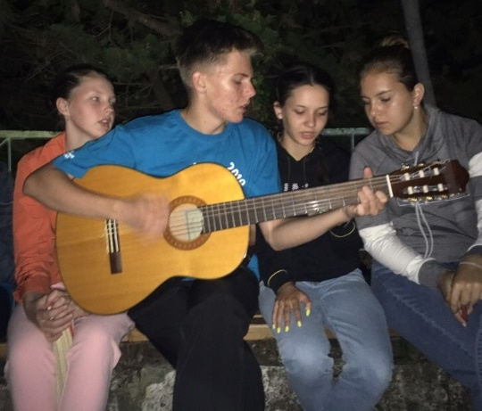
ШКОЛА УСПЕШНОГО ШКОЛЬНИКА
В программе Школы:
Занимательная математика
Увлекательная химия и биология
Русский язык
Психология

Slide 11
ПРИГЛАШАЕМ УЧАСТВОВАТЬ В ПРОГРАММАХ ШУА
ребят, окончивших 6 - 7 классы
(ШКОЛА УСПЕШНОГО ШКОЛЬНИКА)
учеников, окончивших 8 - 10 классы
(ШКОЛА УСПЕШНОГО АБИТУРИЕНТА)

Slide 12
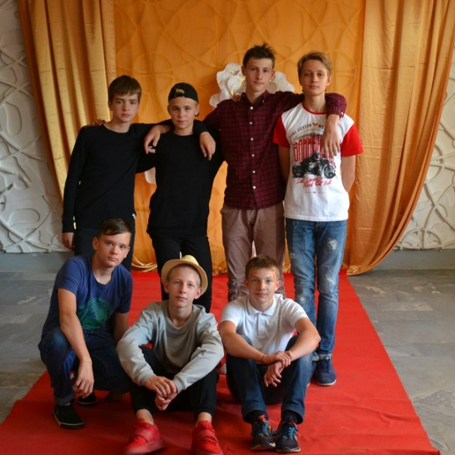
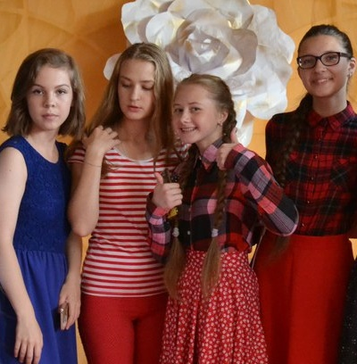
ПРИГЛАШАЕМ УЧАСТВОВАТЬ В ПРОГРАММАХ ШУА
В ШУА каждый сможет:
получить новые знания
задать интересующие вопросы специалистам университета
определиться с выбором будущей профессии
оздоровиться на морском побережье перед школьными занятиями
завести новых друзей, а также интересно провести время со сверстниками

Slide 13
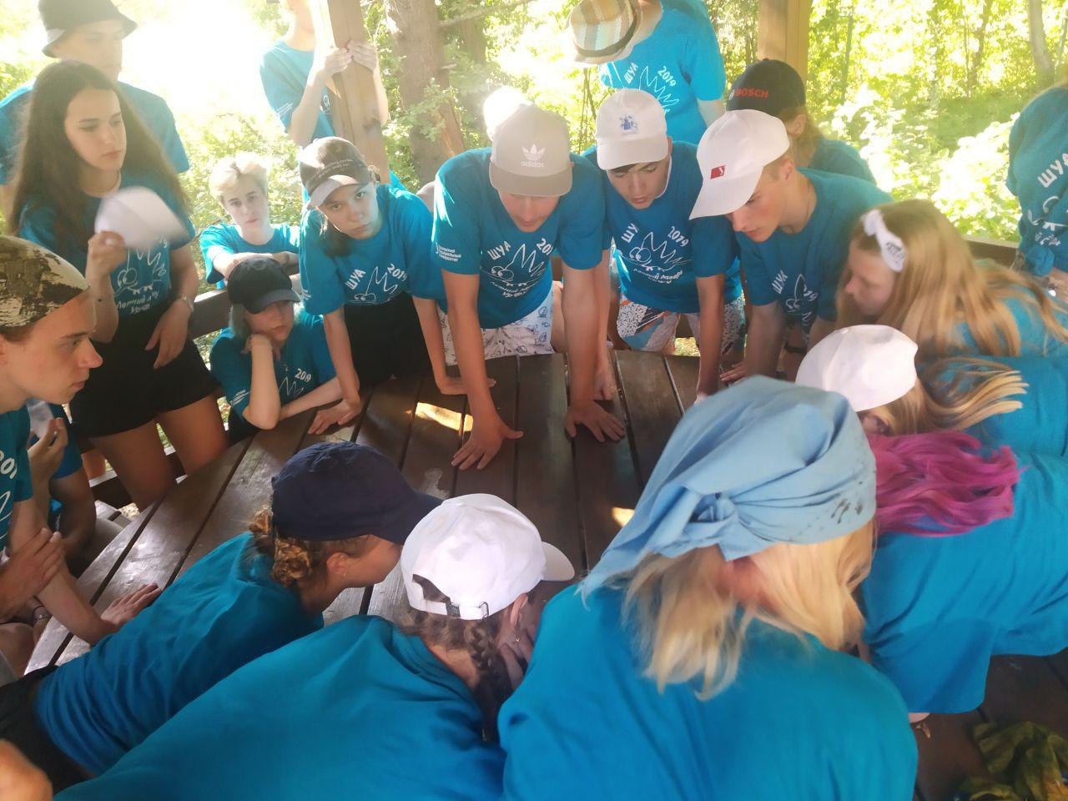
ФОРМИРОВАНИЕ ОТРЯДОВ
Из ребят одного возраста
25-30 человек в отряде
3 педагога на отряд:
Воспитатель
Вожатый
Куратор от университета (для обеспечения учебной работы)

Slide 14
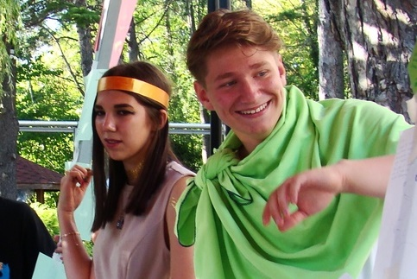
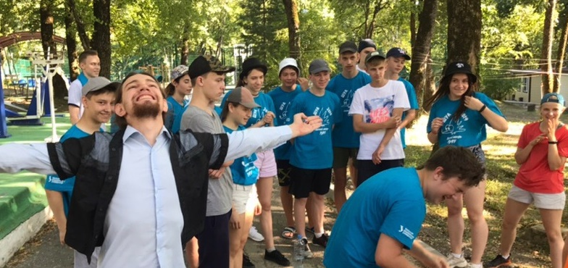
ТРАДИЦИОННАЯ РАЗВЛЕКАТЕЛЬНАЯ ПРОГРАММА
Большая Вредная Игра, квест- «Зарница», интеллектуальные игры
Шоу-программы и концерты
Кинофестиваль и киноклуб
Спортивные секции и соревнования
Творческие студии

Slide 15
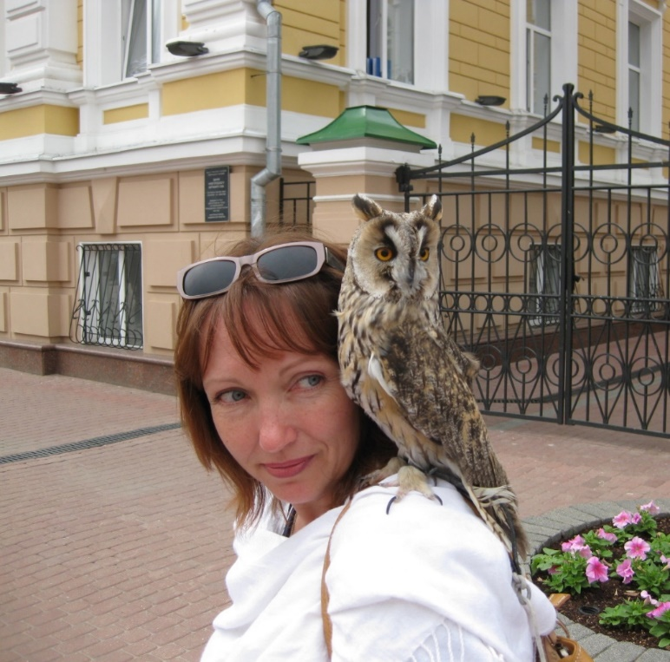
РУКОВОДСТВО ШУА
Руководитель проекта:
Черепанова Екатерина Сергеевна
доктор философских наук, профессор
директор Института профессиональной переподготовки и повышения квалификации
основатель и идеолог проекта ШУА с момента основания в 2004 г.

Slide 16
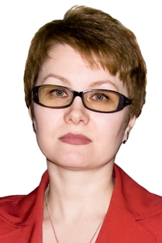
РУКОВОДСТВО ШУА
Коммерческий директор и преподаватель ШУА:
Мельникова Елена Владимировна
кандидат философских наук, доцент
составитель и рецензент пакетов заданий по обществознанию для олимпиад разных уровней
эксперт по профилю "Обществознание" комиссии Российского совета олимпиад школьников
подготовила победителей и призеров всероссийских олимпиад по обществознанию

Slide 17
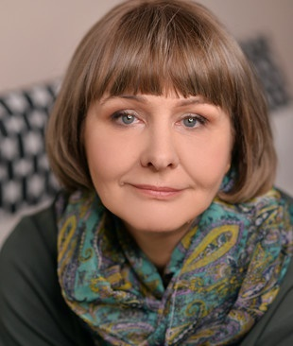
РУКОВОДСТВО ШУА
Завучи проекта ШУА:
Батюта Екатерина Анатольевна
кандидат философских наук, доцент
директор Центра практической психологии и психоанализа ИППК
имеет дополнительные квалификации по английскому языку, сфере туризма и гостеприимства, конфликтологии.

Slide 18
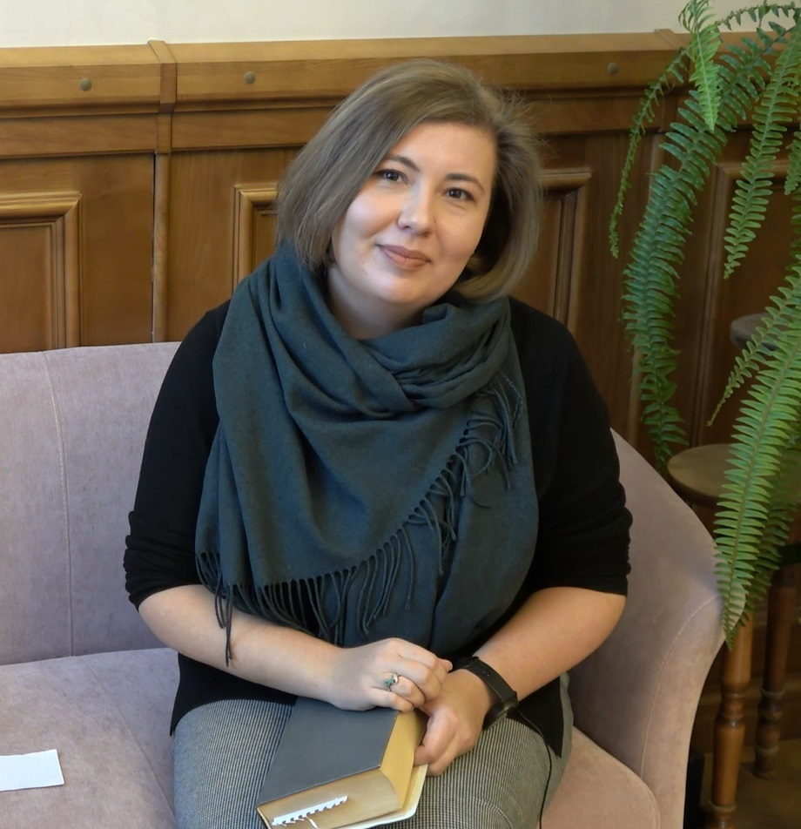
РУКОВОДСТВО ШУА
Завучи проекта ШУА:
Давлетшина Анна Маратовна
магистр философии, ассистент департамента философии УрФУ
организатор и разработчик заданий для научно-практических конференций школьников и олимпиад по обществознанию
профессиональная переподготовка по конфликтологии, медиации и педагогической деятельности

Slide 19
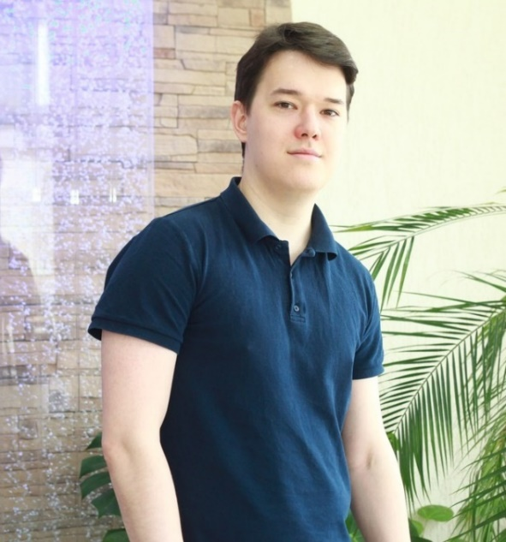
РУКОВОДСТВО ШУА
Завучи проекта ШУА:
Ведерников Георгий Андреевич
магистр философии, ассистент ИППК
многолетний вожатый и воспитатель ШУА
организатор научно-практических конференций школьников, профориентационных занятий, игр и квестов
дополнительное образование по педагогике общего и среднего образования

Slide 20
КОНТАКТНАЯ ИНФОРМАЦИЯ

